Slide 1

Arhivi podatkov, ISKANJE, PRESOJA, UPORABA PODATKOV
Janez Štebe
2021
Creative Commons Priznanje avtorstva 4.0 International

Slide 2
Načrt Viri podatkov – 2 *srečanji
Iskanje, združevanje in druga raba podatkov
Načrtovanje in priprava podatkov za deljenje
Sprotne petminutne aktivnosti / naloge na uri
Ustne kratke predstavitve ‚Priprave na uro‘

Slide 3
Iskanje

Slide 4
@Kristina: 11 namigov za iskanje podatkov
Glede na namen, razmisli katere podatke rabiš? (postopno boš verjetno prilagajal zahteve)
Izberi najprimernejši repozitorij za iskanje!
Upoštevaj posebnosti načina iskanja in ustrezen iskalni izraz
Možnosti repozitorija za brskanje, tezavre etc.
Zoži obseg zadetkov (glede na tip podatkov, etc.)
Oceni relevantnost podatkov in primernost za uporabo
Shrani iskalni izraz in i in informacije o izvoru podatkov
Pozoren bodi na podatkovne storitve (API ipd. )
Preveri za najbolj sveže podatke (npr. v povezavi s publikacijami)
Pazljivo z občutljivimi podatki
Vrni dobljeno (citiraj, deli)
@Ana_Ušaj: Pri iskanju podatkov je pomembno posvetiti pozornost metapodatkom na podlagi katerih dobimo informacije o načinu pridobivanja podatkov, kakovosti, kako so bili podatki že uporabljeni ipd.
Citation: Gregory K, Khalsa SJ, Michener WK, Psomopoulos FE, de Waard A, Wu M (2018) Eleven quick tips for finding research data. PLoS Comput Biol 14(4): e1006038. https://doi.org/10.1371/journal.pcbi.1006038

Slide 5
Druge vrste (dostopnih) podatkov
Zbirniki kot so re3data.org ali https://fairsharing.org/databases nudijo pregled različnih tematskih in drugih repozitorijev podatkov.
@Alen: nekaj besed o FAIRSharing storitvi!
Splošni, institucionalni repozitoriji, ki prevzemajo podatke (npr. projekt openair, Nacionalni portal odprte znanosti)
Kje iskati podatke?! Zakaj ne združevati iskanje na enem mestu?
Agregatorji: npr. https://datacite.org/search.html
gesisDataSeach (http://datasearch.gesis.org/start) aims at the development of a central search index on the basis of da|ra metadata and additional external sources
DataONE (https://www.dataone.org)
Primer Pangea:
Ashcroft, Linden; Coll, Joan Ramon; Gilabert, Alba; Domonkos, Peter; Aguilar, Enric; Sigro, Javier; Castella, Merce; Unden, Per; Harris, Ian; Jones, Phil; Brunet, Manola (2018): Meteorological observations for Europe and the southern Mediterranean region, 1877-2012. PANGAEA, https://doi.org/10.1594/PANGAEA.886511,

Slide 6
Izbrati repozitorij za iskanje podatkov
5 minutna aktivnost:
Razišči pregled zbirnikov kot so re3data.org ali https://fairsharing.org/databases in za določeno vrstno podatkov identificiraj primeren repozitorij. Opiši z do 5 besedami.

Slide 7
Kako?
The keyword mapping highlights gaps in the field. Only a handful of disciplinary keywords are present, mirroring the disciplinary bias in the source analysis. Fields with well-developed data infrastructures, such as high-energy physics,42 are surprisingly under-represented as are the social sciences. “Data search” or “data retrieval” are not identified as stand-alone topics, suggesting that information about these practices is buried within other discussions and that these terms are not yet codified labels. The analysis also suggests that social factors have only recently begun to be addressed.
https://arxiv.org/ftp/arxiv/papers/1801/1801.04971.pdf

Slide 8

https://www.youtube.com/watch?v=vcV3FZAWAko (46‘)

Slide 9
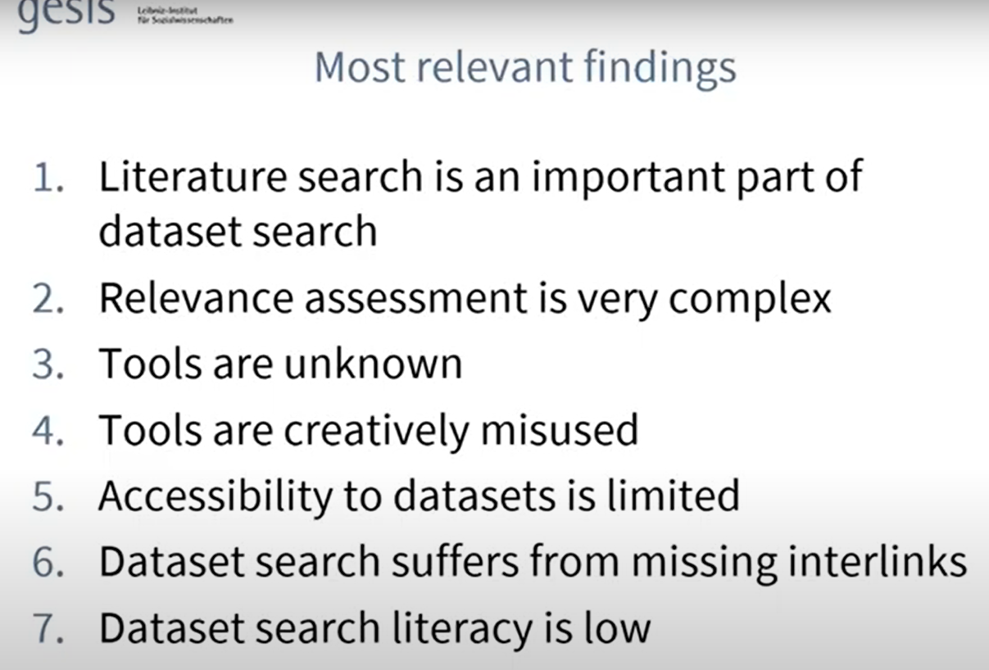
https://www.rd-alliance.org/plenaries/rda-16th-plenary-meeting-costa-rica-virtual/what-information-about-data-do-users-desire

Slide 10
Splošno o arhivu
Arhiv družboslovnih podatkov
ADP
Se vzpostavlja kot nacionalno področno podatkovno središče
Naloge:
Pridobivanje pomembnih raziskovalnih podatkov, ki so zanimivi za proučevanje slovenske družbe.
Ovrednotenje ponujenih raziskovalnih podatkov in izbor.
Prevzem in procesiranje podatkov in dokumentacije ter ustvarjanje metapodatkov, dolgotrajna hramba.
Zagotavljanje dostopa do raziskovalnih podatkov za različne namene.
Usposabljanje o pripravi podatkov za izročanje v odprtem dostopu, promocija druge rabe podatkov.
Nosilec CTS certifikata.
@Jošt Kateri repozitoriji so certificirani in kaj to pomeni?

Slide 11
CESSDA: Konzorcij evropskih arhivov družboslovnih podatkov
Republika Slovenija članica v CESSDA ERIC (področna znanstvena infrastrukturna enota), pri katerem je ADP izvajalec nacionalnih storitev
Poslanstvo CESSDA:
Raziskovalcem, ne glede na njihovo lokacijo ali lokacijo podatkov, lajšati dostop do družboslovnih podatkov (in podatkov sorodnih področij).
CESSDA Data Catalogue
https://datacatalogue.cessda.eu/

Slide 12
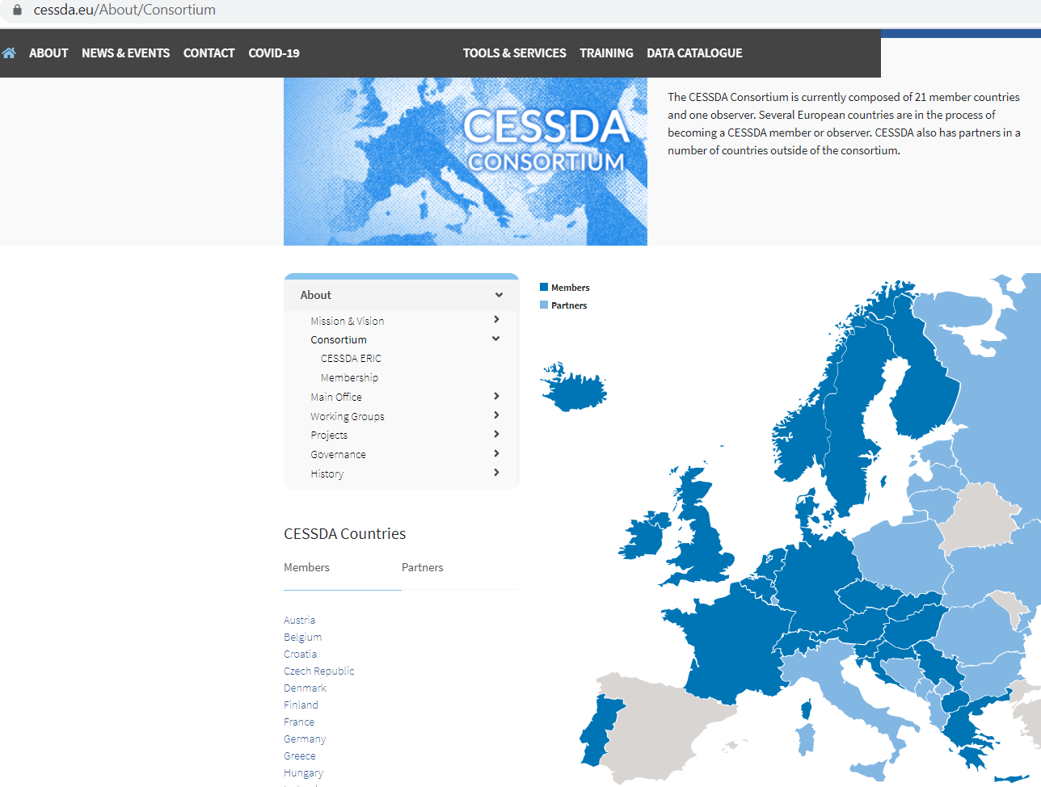
CESSDA
CESSDA Countries
Members
Partners
Austria
Belgium
Czech Republic
Denmark
Finland
France
Germany
Greece
Hungary
Netherlands
Norway
Portugal
Slovakia
Slovenia
Sweden
Switzerland
United Kingdom

Slide 13
Podatkovna središča za družboslovje Osnovne možnosti pregledovanja:
Glede na izvor podatkov
Prevladujejo raziskovalni projekti, skupine
glej http://www.adp.fdv.uni-lj.si/opisi/dajalci/
Izbrani mikropodatki uradne statistike: kaj so MIKROPODATKI?!!!!
Marketinški podatki / podatki za raziskave potrošnje - so tudi posvečeni centri https://www.cdrc.ac.uk/
Posredovanje pri dostopu do mednarodnih podatkov (Največkrat metapodatki o raziskavi – izvorno mesto dostopa drugje)
Serije raziskav, pomembne študije
Zanimive za raziskovanje trendov (ponovljene raziskave v časovnem preseku) (glej http://www.adp.fdv.uni-lj.si/opisi/serije/ )
- nacionalne / mednarodne

Slide 14
Prikaz možnosti iskanja/pregledovanja podatkov v tipičnem podatkovnem središču
Tematsko, prostorsko, časovno iskanje, pregledovanje
Iskanje po določenih spremenljivkah
Pregledovanje najpomembnejših referenčnih podatkov
Primer ICPSR:
Find Data
More Search Options
Browse by topic
Browse by series
Browse by geography
Browse by investigator
Browse international data
View all studies
Iskanje publikacij v povezavi s podatki (in obratno)
http://www.icpsr.umich.edu/icpsrweb/ICPSR/citations/index.jsp
@Urh: Kakšne možnosti ponuja pri iskanju povezovanje literature in podatkov?
Search Tips
Select a link below to reveal search tips relevant to your search.
I'm looking for datasets related to a specific topic.
I'm looking for datasets that contain specific variables.
I'm looking for datasets that answer a particular research question.
I know the title and/or principal investigator.

Slide 15
Posebnosti posameznih družboslovnih arhivov podatkov
Primerjaj UK Data Service: osrednji podatki: http://ukdataservice.ac.uk/get-data/key-data.aspx
Tematske zbirke (pooblaščeni podatkovni center za posamezne organizacije): primerjaj ICPSR https://www.icpsr.umich.edu/web/pages/ICPSR/thematic-collections.html

Slide 16
Tipično iskanje določenih podatkov v posameznem podatkovnem središču
@Alexander: nameni ponovne uporabe podatkov,

Slide 17
Tipični nameni uporabe obstoječih podatkov
Ponovitev objavljene analize
Nov problem, še ne raziskan v objavljeni analizi
Primerjalna analiza: medprostorsko ali skozi čas
Združevanje podatkov iz različnih virov za povečevanje velikosti vzorca, kombiniranje podatkov znotraj enot ali združevanje več nivojev enot
(…)
@Ana_Tomac: Sodelovanje na uri: Poskusite odgovoriti, ali je oz. kako bi lahko bila ponovna uporaba del FAIR principov?

Slide 18
Iskanje anketnih podatkov
Podoben način iskanja:
https://zacat.gesis.org/webview/
http://nesstar.ess.nsd.uib.no/webview/
Preko kataloga NESSTAR: enostavno in napredno iskanje (po spremenljivkah, posameznih ostalih poljih znotraj opisa raziskave)
http://nesstar2.adp.fdv.uni-lj.si/webview/
Glej Orodja za iskanje in delo z raziskovalnimi podatki v ADP
http://www.adp.fdv.uni-lj.si/adp_izobrazevanje_avg2014/presentations/Vodic%20po%20orodjih%20ADP.pdf

Slide 19
DDI Data Documentation Initiative
Metapodatki za podatke
@Mario: povej kaj o metapodatki za podatke; kako je nastal DDI?
@Primož: opiši tipično strukturo metapodatkov ddi

Slide 20
Predstavitev problema: Podpora OZN, EU, NATO
Primer iskanja
Koncepti (teoretične definicije)
Moralna podpora: Prepričanja, da so določene ustanove najbolj primerne za družbo in skladne z vrednotami
=
Legitimnost
Instrumentalna podpora: Prepričanja in ocene, da so določene ustanove izpolnjujejo določene jim naloge
=
Učinkovitost
(Lipset, Easton,…)
Merjenje (operacionalizacija):
Mnenja, stališča, prepričanja o mednarodnih ustanovah
Referendumska vprašanja (podpora pridruževanju);
Zaupanje (mednarodnim) ustanovam – dalj trajajoča podpora;
Zadovoljstvo z delovanjem (izpolnjena pričakovanja vs. kritičnost)

Slide 21
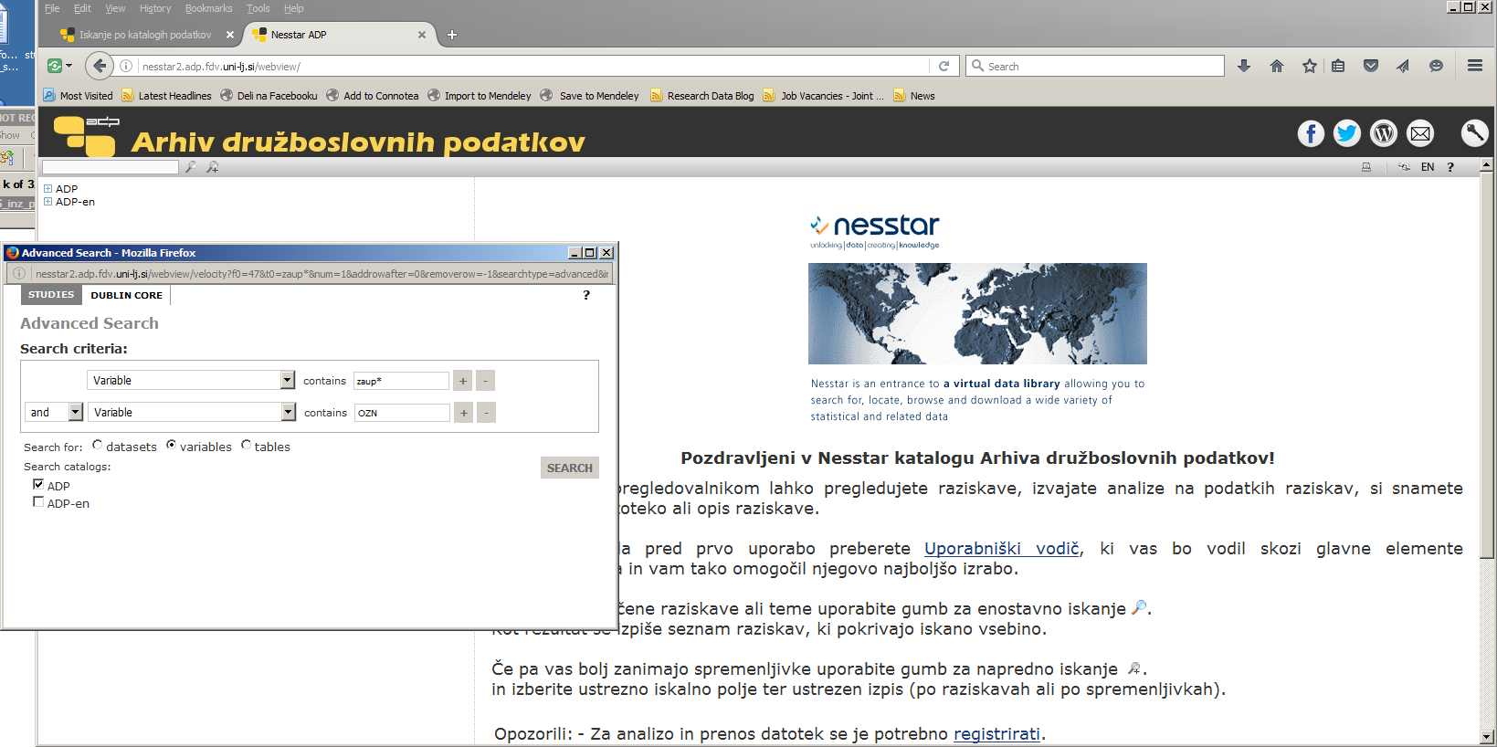
Možnost iskanja podatkov
Napredno iskanje znotraj kataloga ADP: Iščemo po besedilu vprašanj v opisih spremenljivk

Slide 22
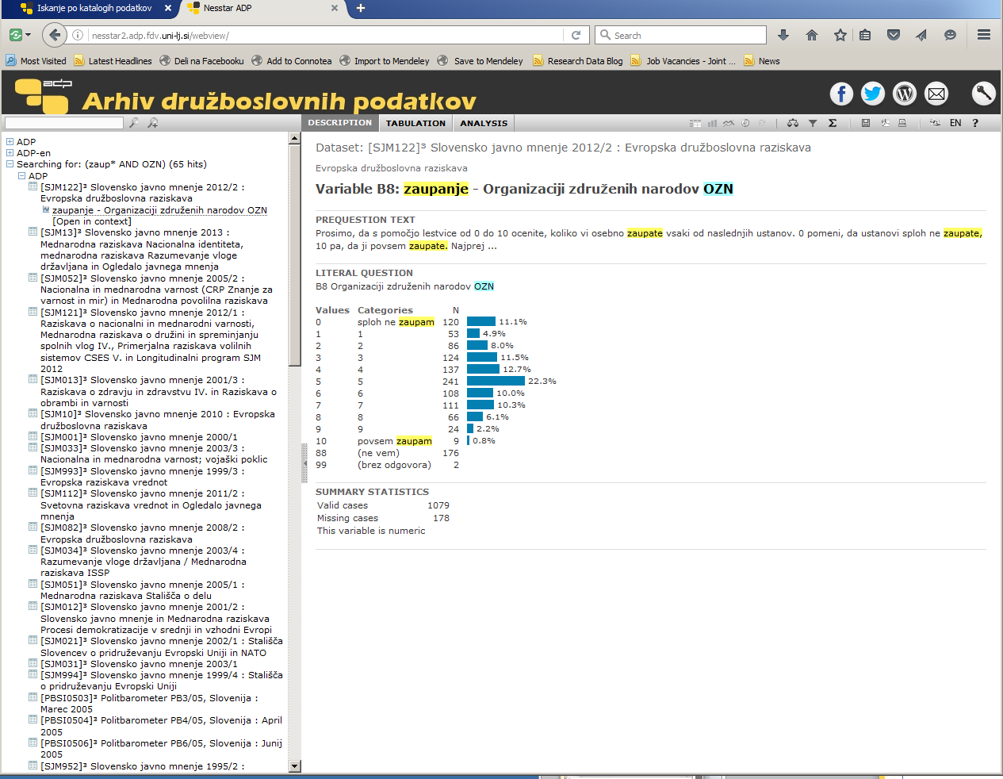
Rezultat iskanja: Seznam spremenljivk v posameznih raziskavah

Slide 23
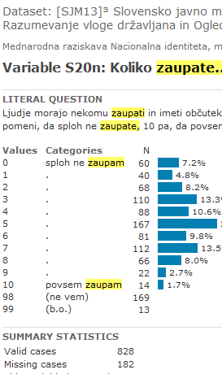
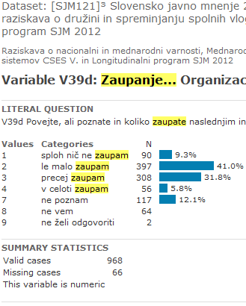
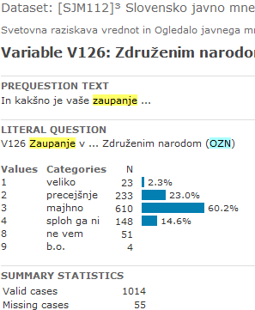
Metodološki razmislek
Medčasovna primerljivost - pri izboru spremenljivk smo pozorni na metapodatkovne opise:
Oblike vprašanj
Dokumentacijo: Opis metode raziskave (populacija, vzorec, načini anketiranja)

Slide 24




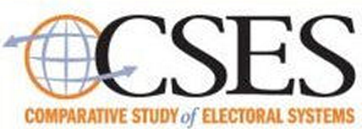
Mednarodni mikropodatki s področja družboslovja
Pregled pomembnejših mednarodnih raziskav na UK Data Service
http://ukdataservice.ac.uk/get-data/key-data/cross-national-survey-data.aspx
KATALOG ADP
https://www.adp.fdv.uni-lj.si/opisi/mednarodne/

Slide 25
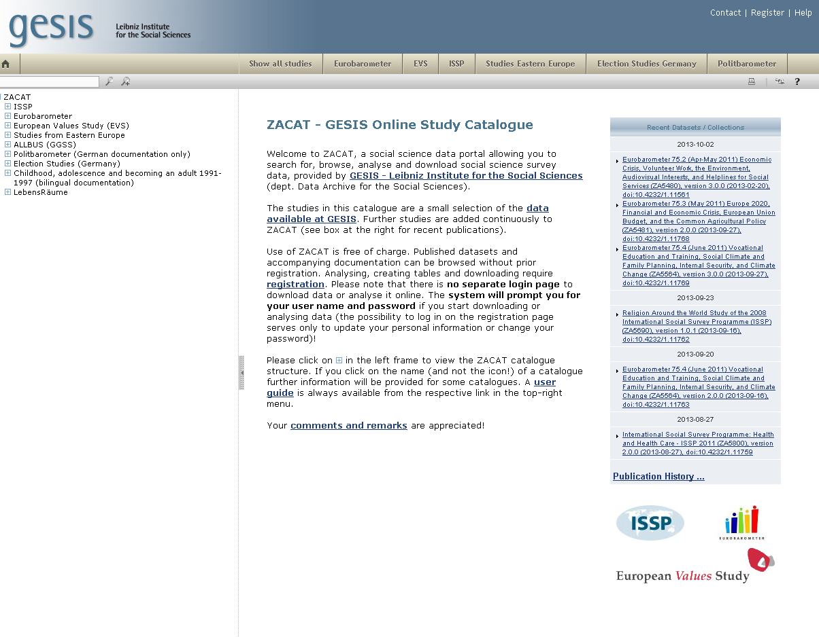
GESIS – Leibniz Institute for the Social Sciences
Mednarodne podatkovne baze
Mednarodna splošna družboslovna anketa (ISSP)
Evrobarometer
Evrobarometer držav kandidatk
Evrobarometer srednje in vzhodne Evrope
Evropska raziskava vrednot (EVS)

Slide 26
Trematske podatkovne zbirke
Vsebujejo tudi instrumente, orodja za analizo, učna gradiva + podatke
Primer: https://ethmigsurveydatahub.eu/
ETHMIGSURVEYDATA – The International Ethnic and Immigrant Minorities’ Survey Data Network
Covid-19 podatki: CESSDA, ICPSR, ADP
https://www.adp.fdv.uni-lj.si/uporabi/covid-19/zbirka/

Slide 27
Raziskovalni podatki s področja humanistike: nekaj primerov
Sistory: SlovParl https://github.com/DARIAH-SI/CLARIN.SI/tree/master/SlovParl
(primerjaj Parlameter: https://parlameter.si/ )
SIDIH (npr. Glasbeno narodopisni inštitut) (Združeni v mednarodni infrastrukturni enoti DARIAH)
Jezikovni viri – CLARIN: Projekt Janes: http://nl.ijs.si/janes/

Slide 28
CLARIN iskanje
CLARIN.SI Arhiv 160+ jezikovnih virov in orodij, od tega prek 120 slovenskih: korpusi, slovarji, besedišča, modeli, programi
SPLETNI KONKORDANČNIKI:
CLARIN.SI KonText
CLARIN.SI noSketch Engine
Specializirani konkordančniki referenčnih korpusov (Korpus Gigafida in Korpus Kres in korpus Gos - korpus govorjene slovenščine)
Drugi konkordančniki (Nova beseda in Evrokorpus)
CLARIN.SI podatkovni repozitorij - https://www.clarin.si/repository/xmlui/

Slide 29
Kvalitativni podatki
Kaj so?
Arhivi:
Big Qual Analysis Resource Hub http://bigqlr.ncrm.ac.uk/
https://qdr.syr.edu/
https://ukdataservice.ac.uk/get-data/key-data/qualitative-and-mixed-methods-data.aspx
Razprava o uporabi: Bishop, L., & Kuula-Luumi, A. (2017). Revisiting Qualitative Data Reuse: A Decade On. SAGE Open. https://doi.org/10.1177/2158244016685136

Slide 30
Pregledi in dostop do statističnih mikropodatkov
Mikropodatki so datoteke, ki vsebujejo večje število nižje ravni enot analiziranja podatkov (podjetje, posameznik) in večje število spremenljivk
Ločimo lahko dostop na določenem mestu:
Varne sobe, oddaljeni dostop (ScUF - datoteka za delo v zavarovanih pogojih)
Izvajanje analiz od daleč
Off-site-use:
Datoteke za javno rabo PUF
Datoteke za znanstveno rabo SUF
Univerzitetne CAMPUS datoteke
(Primerjaj http://www.forschungsdatenzentrum.de/en/data_access.asp )

Slide 31
Dostop (omejitve)
Access:
The data and documentation for TheEuropeanVoter have been archived at the GESISDataArchivefortheSocialSciences(GESISStudyNumberZA3911).
Data is available as category C “Data and documents are only released for academic research and teaching after the data depositor’s written authorization. For this purpose the Data Archive obtains a written permission with specification of the user and the analysis intention.”
TheEuropeanVoter http://www.gesis.org/en/services/data-analysis/survey-data/more-international-data/european-election-studies/the-european-voter-project/
Gradivo iz
https://www.ukdataservice.ac.uk/media/604811/datadiscoverypolitics.pdf

Slide 32
https://ec.europa.eu/eurostat/documents/203647/771732/Self+study+material/1bc62ccc-c536-4053-bfb3-6d779ad43207
Module 2 Perceptions about research use of data
Section 2.1
The interest of government data collectors in data sharing
Government data resources
Governments collect large amounts of data for administrative or statistical purposes. This data has great research potential. Data sharing Legal gateways may allow data sharing for research use, but governments may consider it as something potentially risky and/or burdensome. In addition, if a statistical body lets researchers use the data, the researchers gain the benefit from academic journal articles; but if something goes wrong, it is often expected that the statistical organisation will get the blame even if the researcher is at fault. So, by sharing data the data collector gets little direct benefit but could face a significant cost. Incentives for data sharing First, governments have realised that allowing research access to data can improve their knowledge of their business or data; you are likely to use the data in different ways to those who collected it. Researchers can be a good source of new ideas. Second, data collection is costly (particularly for surveys, but also for administrative data); allowing researchers to re-use data already collected allows data collectors to show that they are using public money efficiently.

Slide 33
https://ec.europa.eu/eurostat/documents/203647/771732/Self+study+material/1bc62ccc-c536-4053-bfb3-6d779ad43207
Intruders versus humans
The intruder model makes no distinction about different levels of trustfor different users' types. The 'worst case'scenario is assumed to becovered by restricting the data. In contrast, the human model relies upon us all working together, with data restrictions being avoidedif procedural solutions can be found. You are being allowed to demonstrate your ability to handle data safely before we consider the option of restrictingthe data; we'll only do that if you show yourself to be untrustworthy.

Slide 34
Iskanje in identifikacija mikropodatkov:
SURS: Raziskovalci načeloma dostopajo do vseh raziskovanj, načrtovanih v letnih programih statističnih raziskovanj.
ADP: metapodatki in podatki nekaterih izbranih statističnih raziskovanj; kadar niso direktno dostopni, so naslovljeni mikropodatki, ki so posebej pripravljeni za delo v varni sobi.
Primeri virov uporabnih mikropodatkov:
Popis 2002 – terenski popis
Popis 2011 – registrski popis
mikropodatki registrov
anketni podatki – Anketa o delovni sili, Anketa o porabi časa
Primer: Raziskava Anketa o delovni sili 2010, anonimizirana verzija podatkovne datoteke, dostopna preko ADP - ADP je v sodelovanju s SURS pripravil anonimizirano verzijo podatkovne datoteke Ankete o delovni sili 2010. Mikropodatki so namenjeni distribuciji preko ADP. Ohranjenih je bilo kar se da veliko spremenljivk za širok krog uporabnikov, ki zadoščajo za večino preprostih kot tudi bolj zahtevnih raziskovanj na tem področju. Do anonimizirane verzije mikropodatkov imajo namreč ob poenostavljeni registraciji preko ADP dostop tudi drugi uporabniki (npr. študentje, laična javnost), ne le registrirani raziskovalci.
Primeri mednarodnih statističnih mikropodatkov:
IPUMS International – vzorci popisov, 68 držav
IECM – anonimizirani mikropodatki popisov 19 držav

Slide 35
Pri iskanju si lahko pomagamo
Poročila vsebujejo metodološka pojasnila glede podatkovne osnove, na kateri so pripravljena
Posebej so zanimive metodološke informacije in gradiva:
Metodološka pojasnila v področju 'Prebivalstvo'
Npr. Registrski popis prebivalstva, gospodinjstev in stanovanj, Slovenija, 1. januar 2011
Vprašalniki: http://www.stat.si/metodologija_vpr.asp
Poročila o kakovosti: http://www.stat.si/metodologija_porocila-kakovost.asp

Slide 36
Podpora delu s podatki iz EUROSTAT
Portal za pregledovanje metapodatkov evropski statističnih mikropodatkov:
http://www.gesis.org/missy/eu/find-metadata/

Slide 37
Drugi (odprti vladni) podatki:
Javni registri:
https://www.ajpes.si/Registri/Drugi_registri/Register_dejanskih_lastnikov/Splosno
http://www.mktudegy.hu/konferencia/administrative-data-workshop/37488/ (javna naročila ipd. podatki za spremljanje učinkovitosti javnih politik)
Portal NIO http://nio.gov.si/nio/asset/portal+odprti+podatki+slovenije-744
OPSI https://podatki.gov.si/

Slide 38
Iskanje podatkov – vodiči CESSDA
Video
How to find and access data from European social science data services
Webinars
Data in Europe 2017
How to Find Data in Europe - introductory webinar introducing European social science data services and how to find, access and understand data
Data in Europe: Ageing - webinar on data for researching ageing with speakers from SHARE, TILDA and Gateway to Global Aging Data
Data in Europe: Political Behaviour - webinar introducing data across Europe for researching political behaviour with a spotlight on the Comparative Study of Electoral Systems (CSES).
User guides
Finding and Accessing data from national data services
Data Discovery: Ageing
Data Discovery: Political Behaviour
@Vili: Uporaba podatkov za reševanje raziskovalnih vprašanj povezanih s staranjem družbe

Slide 39
Primer iskanja podatkov
@Vili: Vprašanje za diskusijo:
Kako bi opisal svojo pot iskanja podatkov na internetu za določeno raziskavo? Diskusija bi lahko pripomogla k deljenju izkušenj in bogatenju znanja o iskanju podatkov.

Slide 40
Standardizacija in združevanje podatkov

Slide 41
Ob uporabi nacionalnih standardnih demografskih vprašanj:
Lahko primerjamo distribucijo na vzorcu anketne raziskave in populacijo (da vidimo, če so potrebne post-stratifikacijske uteži)
Primerljivost (koncept statistične kakovosti)
Združevanje podatkov (za namen analize majhnih skupin ali za namen analize skozi čas in prostor)
Primer Nemčije: https://www.destatis.de/DE/Methoden/Demografische-Regionale-Standards/textbaustein-demografische-standards.html
Ponuja tako definicije kot primere izvedbe v vprašalniku za različne tipe anket

Slide 42
Merjenje demografskih spremenljivk WWW.SURVEYCODINGS.ORG
Foster the use of selected global ontologies in SSH: occupations, tasks, industrie, geographical regions, food items, education, and religions
Ontologies used for self-identification in social surveys
Codification according to standard classification schemes
Ontology of 21st and 20st (2nd half) occupations
Education database for approx. 100 countries
Industry ontology, religion ontology
These ontologies can be used in web-surveys, ‘back-end’ finalized

Slide 43
Survey Codings in the future (Ruud Luijkx)
Make Survey Codings a facility for the Social Surveys, like European Values Study, European Social Survey, Generations & Gender Programme, the Survey of Health, Ageing and Retirement in Europe, International Social Survey Programme, World Values Survey, and more
Improve the visibility of the developed tools
Integration and registration to the EOSC and SSHOC marketplace
Represent and publish data using the Simple Knowledge Organization System

Slide 44
Merjenje v mednarodnem kontekstu
Zbornik: Demographic Standards for Surveys and Polls in Germany and Poland: National and European Dimension
Jürgen H.P. Hoffmeyer-Zlotnik
Harmonisation: From National Concepts to Cross-National Measurement Instrument
Sociodemografske spremenljivke: standardizacija merjenja zahteva harmonizacijo
Zaradi razlik v družbenih, političnih in institucionalnih strukturah
Različni nacionalni sistemi v šolstvu, definicije gospodinjstva in družine, obdavčenja…

Slide 45
Mednarodni pristopi k harmonizaciji
Evrostatova delovna skupina: The Concept of Eurostat: Fundamental Principals of the Final Report of the Eurostat Task Force on Core Social Variables - Petra Scheerbaum (Zbornik H-Z in W, str. 55)
Poenotene definicije in operacionalizacije ključnih (npr. Zaposlitveni status po ILO (samoopredeljen), sestava gospodinjstva, izobrazba…)
Namen: omogoča primerljivost in združevanje podatkov iż različnih Eurostatovih mikropodatkov, za analitične namene (ne za primarno poročanje)
Problemi merjenja v mednarodnih projektih (različne spremenljivke, metode output ali ex post – EU-SILC, input ali ex ante harmonizacije)

Slide 46
Kako meriti poklic
poklic: glej npr. Occupation measurement
https://www.surveycodings.org/occupation-measurement
Measuring occupations
in web-surveys
the WISCO database of occupations
Kea Tijdens
Working Paper 10-86
January 2010

Slide 47

Primer problema: Kako digitalizirati in harmonizrati tabele iz prve polovice 20.stoletja na Primorskem
Then, I write to you on metadata for interoperability and ISO codes for geographical units. Please, find in attachment the file with the list of economic sectors, jobs and localities.
Where can I find the metadata for them?
WeCanIt H2020-MSCA-IF-2019 - Grant agreement No. 894257

Slide 48
Zgodovinski poklici
The HSN offers a representative sample of about 78.000 people born in the Netherlands during the period 1812-1922.
https://historyofwork.iisg.nl/ HISCO z navodili za kodiranje… za poklice
Zgledi podatkov iz različnih zgodovinskih obdobij:
https://iisg.amsterdam/en/data/data-websites/history-of-work
https://datasets.iisg.amsterdam/

Slide 49
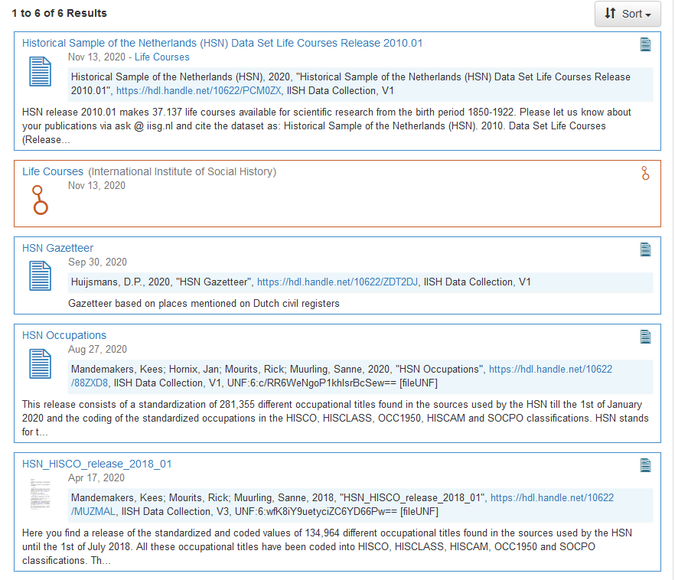
https://datasets.iisg.amsterdam/dataverse/hsn

Slide 50
Zgodovinska imena krajev
Geonames: GeoNames
Ta naselja:
Primer https://www.geonames.org/3189024/tomaj.html, predlog, da se vnese cela povezava kot v tem primeru.

Slide 51
Harmonizacija merjenja izobrazbe
Nacionalni standardi – kdo skrbi zanje?
KLASJE - strežnik za statistične klasifikacije (kaj vsebuje?)
Primer Klasius-srv
Pretvornik (http://www.stat.si/klasius/Default.aspx?id=12)
Primer implementacije pri Popisu 2010:
Posebnost upoštevanja različnih virov in pretvarjanja v skupno klasifikacijo: http://www.stat.si/popis2011/MP_Izo.aspx
Problemi merjenja v mednarodnih projektih:
Merjenje izobrazbe: bolj podrobna klasifikacija, ohranja nacionalne specifike in omogoča harmonizacijo
npr. APPENDIX A1, EDUCATION, ESS5 - 2010 ed. e02_1 https://www.europeansocialsurvey.org/docs/round6/survey/ESS6_appendix_a1_e02_0.pdf --> Konvergenca pristopov pri uporabi demografskih spremenljivk v zadnjih letih (uporaba klasifikacije ISCED – 11)
Koda za izvedbo merjenja izobrazbe: https://www.surveycodings.org/education/data-processing

Slide 52
Primer: Poiskati uradne podatke za primerjavo deležev izobrazbe na vzorcu ISSP 2012
International Social Survey Programme: Family and Changing Gender Roles IV - ISSP 2012
Column percentage
Country ISO 3166 Code (see V3 for codes for the sample) | SI-Slovenia
Country specific highest completed degree of education: Slovenia
Not completed ISCED level | 1,4
ISCED 1, completed primary education | 4,7
General ISCED 2A, access ISCED 3A general/ all 3 | 17,5
Vocational ISCED 3C >= 2 years, no access ISCED 5 | 20,4
Vocational ISCED 3A, access upper tier ISCED 5A/ all 5 | 23,3
General ISCED 3A, access upper tier ISCED 5A/ all 5 | 7,4
ISCED 5B short, advanced vocational qualifications | 6,8
ISCED 5A medium, bachelor/ equivalent from lower tier tertiary | 6,4
ISCED 5A medium, bachelor/ equivalent from upper/ single tier tertiary | 10,6
ISCED 5A long, master/ equivalent from upper/ single tier tertiary | 1,2
ISCED 6 doctoral degree | 0,3
Total | 100
N= | 1033

Slide 53
Namig
Uporabi:
Povezovalna tabela med KLASIUS-SRV in ISCED 2011
https://www.stat.si/klasius/Default.aspx?id=12

Slide 54
Poklic
Nacionalne klasifikacije:
SKP-08 - Standardna klasifikacija poklicev 2008 (uporaba v statističnih raziskovanjih postopoma od 1.1.2011 dalje, v raznih administrativnih obrazcih (npr. obrazec M) in evidencah skladno s predpisi, ki urejajo ta področja) UREDBA o Standardni klasifikaciji poklicev 2008 Metodološka pojasnila SKP-08 Pretvornik med SKP-V2 in SKP-08 na najnižji klasifikacijski ravni
SKP - Standardna klasifikacija poklicev (SKP-V2) (stara)
Iskanje lastnega poklica? E-iskalnik SKP-08

Slide 55
Rezultat standardizacije: Primeri akademskih klasifikacij z dodano vrednostjo (1)
Harry Ganzeboom’s Tools for deriving occupational status measures from ISCO-08 with interpretative notes to ISCO-08
The ISMF project uses ISCO-68 and ISCO-88 as tools for standardizing occupations and will gradually incorporate ISCO-08. The ISMF-project currently provides the following conversions for public use:
Conversions of national classifications into ISCO-68 as well as ISKO-88.
Conversions of ISCO-68 and ISCO-88 into internationally standardized measures of occupational status (prestige, socio-economic status, and EGP classes).
Conversions of ISCO-68 and ISKO-88 into one another.

Slide 56
(2) pomen in merjenje ESEC
Evropska socio-ekonomska klasifikacija
http://www.iser.essex.ac.uk/research/esec/ (utemeljitev, literatura, študije, programi za konstrukcijo spremenljivk...)
THE EUROPEAN SOCIO-ECONOMIC CLASSIFICATION: A NEW SOCIAL CLASS SCHEMA FOR COMPARATIVE EUROPEAN RESEARCH
Članek Rose, Harrison 2007: Kaj je, konceptualne osnove, operacionalna veljavnost, kriterijska veljavnost (kako dobro zajame koncepte, na katerih je izgrajena z vidika zaposlitvenih razmerij), konstruktna veljavnost (strukturira in diskriminira rang posledičnih spremenljivk: izobrazbeni dosežki, tveganje nezaposlenosti, revščina, depriviranost, zdravje)

Slide 57
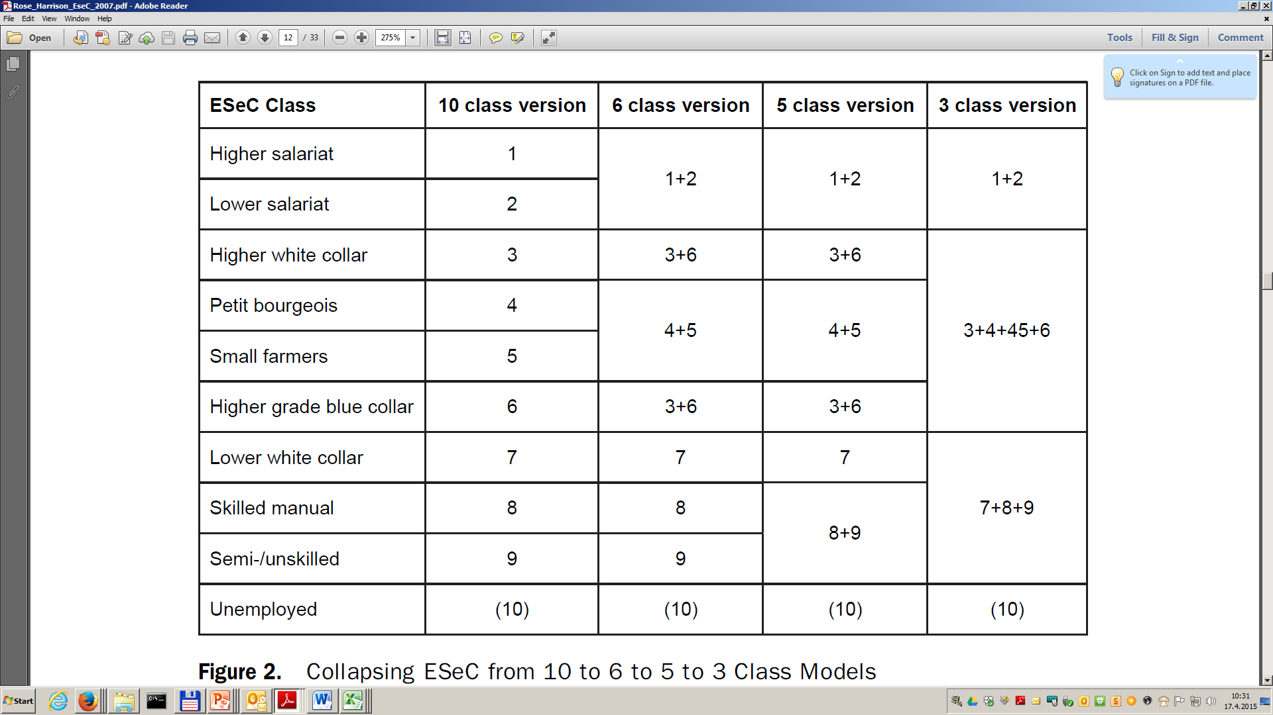

Slide 58
Orodja za pripravo spremenljivke
Spss sintakse
Primer: Hafner-Fink, Mitja (2013). SJM121 - SJM 2012/1, sintaksa PRIPRAVA SPREMENLJIVKE RAZREDNIH POLOŽAJEV - ESeC ("euroesec") NA PODLAGI ISCO88 [ostalo gradivo].
Glej: https://www.adp.fdv.uni-lj.si/opisi/sjm121/ + spremna gradiva
5 minutni razmislek: kaj če imamo samo dvomestno kodo poklica?

Slide 59
Surveycodings vzdržuje poenostavljeno različico ESeG: https://www.surveycodings.org/occupation/socio-economic-status
Socio-economic status
Socio-economic status (SES) is a measure of an individual’s economic and social position. In the early 2000s the European Socio-Economic Classification (ESeC) was developed. The 2008 revision of the ISCO occupational coding challenged the ESeC classification, and Eurostat started an update initiative named the European Socio-Economic Groups (ESeG-2014). The ESeG-2014 classification is a two-level classification of nine groups and 42 subgroups, to ensure a quick and uncomplicated implementation in all statistical sources. Four variables are needed to measure ESeG-2014, notably the two core variables ISCO08 occupation and employment status (employee / self-employed), and two additional variables for people not in paid employment, notably status (retired / student / disabled) and age.
Surveycodings.org provides a list of survey questions designed to measure ESeG-2014 at a detailed two-digit level. These survey questions and answers have been translated in 47 languages, facilitating the measurement of the ESeG-2014 classification in 99 countries. With fewer survey questions the one-digit ESeG-2014 classification can be measured. We also provide the coding scheme and the syntax needed to convert the data from the survey questions into the ESeG-2014 classification. The survey questions and answers including their translations, can be found in the excel files at the bottom of this page.
Glej Explanatory note for the Database-of-ESeG-coding

Slide 60
Možnosti časovnega prilagajanja delovnega časa po tipu zaposlitve in razrednem položaju (ADS 2010; Očetje, ki živijo v skupnem gospodinjstvu z otroki, ki so mlajši od 18 let): Poročilo projekta ODA
 |  | Zaposlitev za |  | ESeC Razredni poklicni položaj
 |  | Nedoločen čas | Določen čas | 1&2 Mendežerski/visoki uradni/strokovnjaški | 3&6 Višji modri&beli ovratnik | 7 Nižji storitveni, prodajni, uradniški | 8&9 Nižji tehnični in rutinski
Gibljiv delovni čas | Točno določen čas prihoda in odhoda | 62% | 72% | 41% | 61% | 76% | 81%
 | Gibljiv čas | 16% | 10% | 29% | 16% | 7% | 5%
 | Dnevno določeno število ur z nekaj prilagoditvami tekom dneva | 17% | 14% | 22% | 19% | 15% | 12%
 | Ni formalnih omejitev | 3% | 3% | 6% | 3% | 1% | 1%
 | Drugo | 1% | 1% | 2% | 1% | 1% | 1%
Lahko vzame prost dan zaradi družinskih obveznosti | Načeloma lahko | 35% | 27% | 44% | 39% | 29% | 25%
 | Samo izjemoma | 24% | 22% | 23% | 22% | 27% | 25%
 | Ne | 41% | 52% | 32% | 39% | 44% | 50%
Primer uporabe sekundarnih podatkov (ADS alias LFS, ANP): Analiza posebnih (redkih) populacij – omogočeno zaradi velikega vzorca, primerjava med državami (expost harmonizirani mednarodni podatki), uporaba standardnih klasifikacij (poklic po ISCO, omogoča klasifikacijo po ESeC), ipd.

Slide 61
Tabela: Porazdelitev demografskih spremenljivk na vzorcu ankete ODA2015 (abolutne in relativne frekvenca) in primerjava z ADS2010 (relativne frekvence, očetje, ki živijo v skupnem gospodinjstvu z otroki, ki so mlajši od 18 let): Poročilo projekta ODA
 | ODA2015 |  | ADS2010
Tip zaposlitve | N | Relativna frekvenca
Zaposlen za nedoločen čas | 338 | 81 | 68
Zaposlen za določen čas | 26 | 6 | 6
Podjetnik, samozaposlen | 33 | 8 | 15
Pogodbeno delo | 4 | 1 | -
Delo preko agencije | 1 | 0 | -
Nezaposlen | 5 | 1 | 3
Drugo: | 12 | 3 | 8
Skupaj | 419 | 100 | 100
Manjkajoči odgovori | 70
Primer uporabe sekundarnih podatkov (ADS alias LFS, ANP): Za primerjavo in umerjanje rezultatov novega vira podatkov

Slide 62
Združevanje in analize podatkov

Slide 63
Priložnostni webinar: delo z mikorpodati uradnih statistik
Online workshop: Introduction to the Labour Force Survey and Annual Population Survey
20 May 2021 Online, 09:30 - 13:00 BST
Would you like to know more about using the Labour Force Survey (LFS) and Annual Population survey (APS) in research? This free half-day online workshop will give background information needed to work with LFS and APS data confidently. The workshop will be led by experts from the Office for National Statistics and the UK Data Service. It will include presentations and practical sessions along with opportunities to ask questions and meet other LFS and APS users. Topics will include the survey design, methodological considerations when using the data, how to navigate the documentation and the content and structure of available datasets.
This online workshop includes a practical data analysis session led in SPSS. To participate in this part, participants will need to have access to a computer with SPSS (or PSPP) installed.
More information and booking
View all UK Data Service events

Slide 64
Aktualni projekti za delo na obogatenih združenih podatkih (za informacijo; projekt SSHOC)
EURHISFIRM - a research infrastructure to collect, merge, extract, collate, align and share detailed historical high-quality firm level data for Europe (see: https://eurhisfirm.eu/).
(soon to be formalised) RESILIENCE - a research infrastructure for all Religious Studies (see: https://www.resilience-ri.eu/).
D9.6 Demarcation Report (https://drive.google.com/drive/u/0/folders/1tyHaSlJ06hABfsgAe9WwILQHZVCYoAD-). This report (coordinated with WP6) demarcates the user community Election Studies; and who therein will be contacted, recruited and trained for co-production of a knowledge graph.
D9.7 Design of Knowledge Graph. This design specifies the development of the knowledge graph, including the stages of development of taxonomy and ontology (to be submitted this week).
D9.8 User-community involvement plan. Report detailing the design and implementation of crowd-contribution activities to the Knowledge Graph.
D9.9 Knowledge Graph and Election Studies Analytics dashboard
This deliverable is on the cusp of completion in the form of a beta version. It consists of an integrated database (the ‘Knowledghe Graph) that connects in a searchable way scientific publications; data sources and datasets; authors; substantive and methodological concepts and keywords; all in the subfield of electoral studies that focuses on research about electoral participation.
So far the database covers almost 4000 publications, and in excess of 1000 datasets.
The system is built in the PoolParty Semantic Suite, which is a technology platform provided by the Semantic Web Company (one of the partners in this Task).

Slide 65
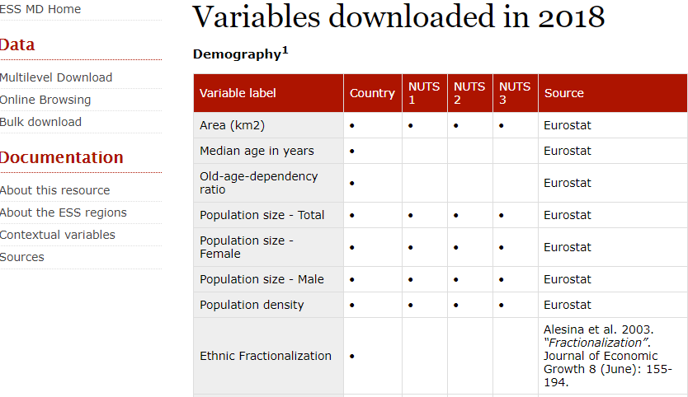
Primeri združevanja podatkov (1)
Evropska družboslovna raziskava – ESS
Kontekst (dogodki, medijske vsebine): https://www.europeansocialsurvey.org/methodology/ess_methodology/monitoring_national_contexts.html
Večnivojski podatki, pridruženi datoteki z individualnimi podatki: https://www.europeansocialsurvey.org/data/multilevel/guide/variables2018.html

Slide 66
(3) CSES https://cses.org/data-download/data-bridging/
Macro + kontekstualni podatki za več različnih ‚enot‘:
Data Bridging enables users to bring together information from CSES with other data sources. The concept is part of CSES Data Linkage efforts, which are explained more here. CSES data products enable data bridging by including standard identifiers at the polity, year, and party level used by other projects to facilitate the merging of CSES data with other prominent datasets in political science.
STATA Syntax
Bridging_by_Party – Comprehensive – .txt file
Bridging_by_Party – Light – .txt file
Bridging_by_Polity – Comprehensive – .txt file
Bridging_by_Polity – Light – .txt file
Jump to Tables
Chapel Hill Expert Survey (CHES) Comparative Candidate Survey (CCS) The Database of Political Institutions (DPI) Eurobarometer (EB) European Election Studies (EES) European Social Survey (ESS) European Values Study (EVS) Global Party Survey (GPS) International Social Survey Programme (ISSP) Latin American Public Opinion Project (LAPOP) Manifesto Project (MARPOR / CMP) Organisation for Economic Co-Operation and Development (OECD) Parliaments and Governments Database (ParlGov) Party Facts The Quality of Government Data (QoG) Varieties of Democracy (V-Dem) World Bank World Values Survey (WVS)

Slide 67
(2) Ethmig Survey Data Hub
Primer tematske zbirke in načrta naknadnega združevanja podatkov iz različnih virov.
EMM Survey Registry
EMM Survey Question Bank
EMM Post-Harmonized Survey Data Bank
EMM Survey Data Playground
https://ethmigsurveydatahub.eu/ethmig-survey-data-hub/

Slide 68
Primeri analiz dostopnih podatkov

Slide 69
Primeri analize besedilnih podatkov
SSHOC Theme at Helsinki Digital Humanities Hackathon (May 2021)
Title: Ex­plor­a­tion of society through the lens of la­bour mar­ket re­lated doc­u­ment­a­tion - comparing the coverage, style and subjects discussed in collective bargaining agreements from more than 50 countries
SSHOC input: data from CLARIN/WageIndicator
Input for SSHOC: new ideas for data processing
SSHOC Tutorial at LIBER Annual Conference 2021: “Libraries and Open Knowledge: from vision to implementation” (June 2021)
Title: SSHOC’ing drama in the cloud. Encoding theatrical text collections for discovery, exploration, and visualisation; the added value of SSHOC/CLARIN services.
SSHOC input: showcase of T3.3. workflows for drama corpora
Input for SSHOC: comments from potential users on the usability of workflow(s) and tool(s) available via SSH Marketplace.

Slide 70
Verbal Agression tool development by ATHENA
Greek
GR_VA_Analyzer_v2.0, Evaluation, Benchmark Dataset in the Politics domain.
Case Study: VA against political entities as an aspect of symbolic violence in Greek Social Media, collaboration with Political Scientists from Panteion University.
English
En_VA_Analyzer_v0.5 (v1.0 in progress)
Case Study about Trump and COVID19, Collaboration with SciencesPo.
Adaptation of UDPipe and other NLP tools for the SSH use cases
Discipline journals in three languages spanning over 1777—1925
Initial assessment of the corpus and potential for research questions
NLP and Machine Learning for Collective Bargaining Agreements
Models tested: Relative Frequency Model and Universal Sentence Encoder. Good results but on some topics only. Models might be combined and new models will be tested.

Slide 71
(3) Združevanje kompleksnih podatkov
Kaj je enota analize (posameznik, gospodinjstvo, družina, partnerja)
Združevanje večih datotek (primer Aktivno in neaktivno prebivalstvo, EU-Silc, Popis)
Povezati podatke o gospodinjstvu na nivoju posameznika:
Step 3a: Merging of personal information (R‐FILE) with the household data (H‐FILE) in such a way as to keep all rows from the R‐File.
Spremembe skozi čas ali razlike med državami: https://www.ukdataservice.ac.uk/media/428490/silcpractical.pdf A European workshop to introduce the EU SILC and the EU LFS data Practical Session – Exploring EU‐SILC
Glej podobne delavnice
DWB: http://www.dwbproject.org/events/training.html

Slide 72
6th European User Conference for EU-Microdata
Pre-Conference Workshop,
March 6-8, 2019
https://www.gesis.org/en/services/events/gesis-conferences/european-user-conference-6/?utm_source=phplist25&utm_medium=email&utm_content=HTML&utm_campaign=Februar+2019
Zanimivosti: Izbrani primeri raziskovalnih analiz na mikropodatkih državne statistike
Primer iz CESSDA seminarja: registri na Nizozemskem: Integrating Data Services in the Netherlands – the ODISSEI project (pdf) Dr. Tom Emery, Executive Director ODISSEI project and Deputy Director of the Generations and Gender Programme

Slide 73
Na kaj smo pozorni pri analizi sekundarnih podatkov
Uteži
https://ukdataservice.ac.uk/media/285227/weighting_2_1.pdf
Metodološke karakteristike za oceno kakovosti in primernosti za analizo
Preverimo način zbiranja podatkov,
stopnjo sodelovanja
Kompleksni vzorčni načrt: DEFF (učinek vzorčnega načrta)

Slide 74
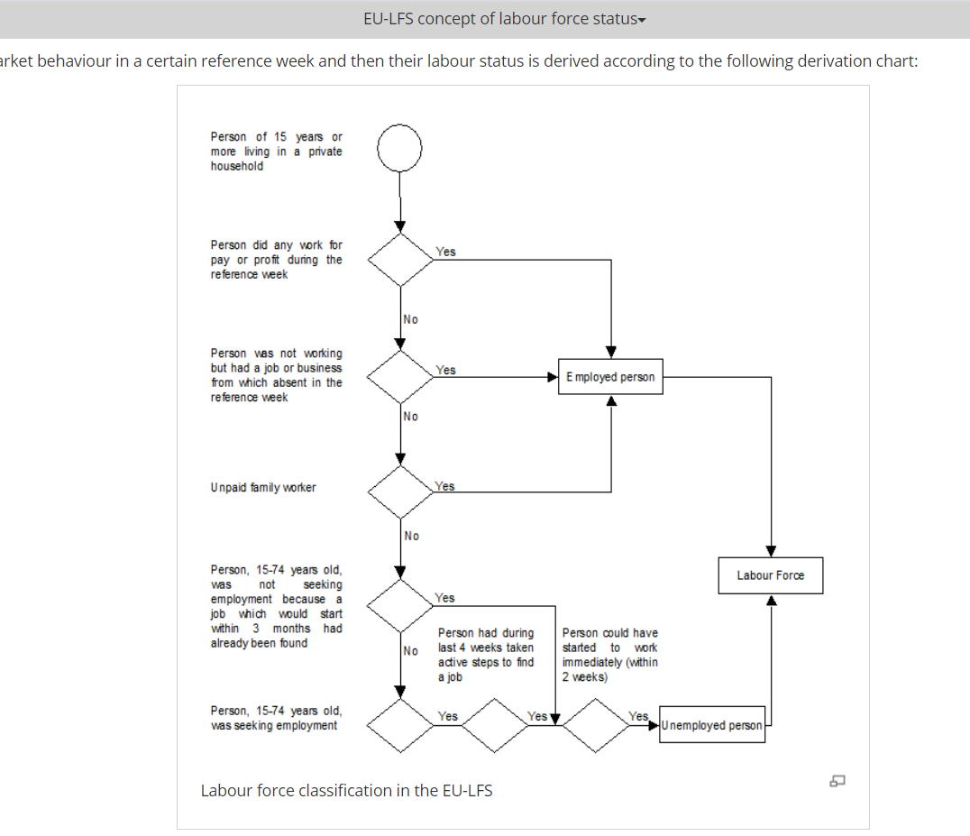
LFS (ANP): glej definicije https://ec.europa.eu/eurostat/statistics-explained/index.php/EU_labour_force_survey_-_methodology#EU-LFS_concept_of_labour_force_status
Status: izpeljane spremenljivke… ()…

Slide 75
Uporaba podatkov
Navajanje (citiranje) podatkov
@Žiga: Povej nam, kako in zakaj citiramo podatke?

Slide 76
Praktično delo
Za praktično delo poišči enega ali več virov podatkov! Pomagaj si z 11. namigi in CESSDA vodičem (https://www.cessda.eu/Training/Training-Resources/Library/Data-Management-Expert-Guide/7.-Discover )!
Scenarij iskanja 'akademskih' podatkov
Poišči na katerem od družboslovnih podatkovnih arhivov podatke, ki bi bili primerne za analizo določenega problema (Napotek: Išči po spremenljivkah, ključnih besedah ali brskaj po katalogu – tematsko pregledovanje, serije…)
Izberi primer podatkov in določi spremenljivke, ki bi jih lahko uporabil in osnovne karakteristike podatkov (iz opisa raziskave)
Ovrednoti prednosti in slabosti vira v primerjavi s katerim drugim virom podatkov (nova raziskava, obstoječi javni podatki, big data…).
Kako citirati podatke?
http://www.dcc.ac.uk/resources/how-guides/cite-datasets#sec:unreleased

Slide 77
Primeri analitičnih pristopov
Združevanje podatkov z namenom analize malih ciljnih skupin
Kohortna, etc. analiza na združenih podatkih (pooled)
Večnivojska analiza

Slide 78
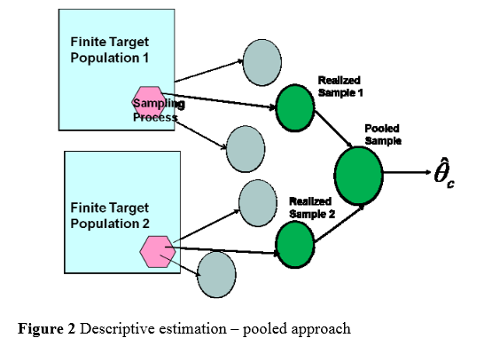
Združevanje podatkov z namenom analize malih ciljnih skupin
Ali spremenljivke v različnih anketah merijo isto:
Razlike glede tipa respondentov, v načinu anketiranja, kontekstu vprašanj, vzorčnem načrtu, v anketnih vprašanjih…
Ali je ciljna populacija podobna :
Ciljna skupina in čas, obdobje (oboje se lahko deloma razlikuje, in v kombinaciji)
Analyses Based on Combining similar Information from
Multiple Surveys (Roberts, Binder, JSM2009)
https://www.amstat.org/sections/srms/Proceedings/y2009/Files/303934.pdf

Slide 79
COMBINING DATA https://www.cessda.eu/content/download/4107/41325/file/Data%20on%20migration%20guide.pdf
SOURCES:
Combining data sources can improve estimates of migration.
Long-Term International Migration(LTIM) combining International Passenger Survey(IPS) with othersources.
Robust estimates with adjustments made for asylumseekers,…(ONS,2017).
Researchers combining data to understanding of migration flows: Wiśniowski(2017) uses Labour Force Surveys in both sending and receiving countries.

Slide 80
Prednosti
Medčasovne longitudinalne analize in primerjalne mednarodne datoteke, ki jih analiziramo s kompleksnimi analitičnimi pristopi (kohortna analiza, večnivojska analiza, upoštevanje kontekstualnih dejavnikov in merske kvalitete spremenljivk)
Primer delavnice: 12th ess train: The Challenges and Opportunities of Longitudinal Hierarchical Modeling

Slide 81


The (im)possibility of separating age, period and cohort effects
School of Geographical Sciences
Andrew Bell
Andrew.bell@bristol.ac.uk
NCRM Research Methods Festival, Oxford, July 2014

Slide 82
Analize na panelu gospodinjstev
Changing Attitudes Towards Gender Equality in Switzerland (2000–2017): Period, Cohort and Life-Course Effects
Christina Bornatici
Jacques-Antoine Gauthier
Jean-Marie Le Goff
Published Online: 26 Nov 2020
Page range: 559 - 585
DOI: https://doi.org/10.2478/sjs-2020-0027
This paper investigates trends in Swiss women’s and men’s gender attitudes in the period 2000–2017 using the Swiss Household Panel data. Based on pooled OLS and fixed-effects models, we establish the following for women and men: (1) over this time period, attitudes towards gender roles become more egalitarian, while attitudes towards gender equality achievement remain stable; (2) the youngest cohort unexpectedly holds more traditional attitudes; and (3) individual attitudes change over the life course based on life events and the attitudes of one’s partner.

Slide 83
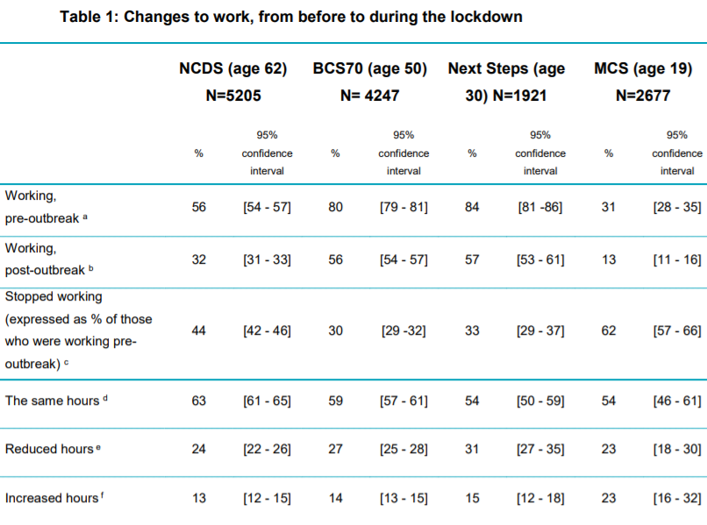
Wielgoszewska, Bożena, Francis Green and Alissa Goodman (2020): Finances and employment during lockdown Initial findings from the COVID-19 Survey in Five National Longitudinal Studies. London: UCL Centre for Longitudinal Studies in collaboration with the MRC Unit for Lifelong Health and Ageing (LHA).
Available at https://cls.ucl.ac.uk/wp-content/uploads/2017/02/Finances-and-employment-during-lockdown-%E2%80%93-initial-findings-from-COVID-19-survey.pdf

Slide 84
Process-Oriented Micro-Macro-Analysis: Mixing Methods in Longitudinal Analysis and Historical Sociology
Call for Papers for Special Issue & for Session at the 9th International Conference on Social Science Methodology (RC33), University of Leicester (United Kingdom)
In summary, process-oriented micro-macro-analyses typically combine or mix different data sorts (e.g. ethnography and public administrative data) which address different time layers.
HSR Special Issues on “Linking Theory and Data: Process-Generated and Longitudinal Data for Analysing Long-Term Social Processes” and “Social Bookkeeping Data: Data Quality and Data Management” (both 2009)

Slide 85
Primer uporabe: Večnivojska analiza
Primeri poučevanja večnivojske analize:
http://essedunet.nsd.uib.no/cms/topics/multilevel/
Primerjaj večnivojske podatke ESS http://www.europeansocialsurvey.org/data/multilevel/
http://www.bristol.ac.uk/cmm/learning/online-course/index.html
Primerjaj Dani Marinova: Retrospective voting, accountability and party instability in European elections: Codebook for Party Instability Categories (http://true-european-voter.eu/sites/default/files/ECCER_Marinova.pdf )

Slide 86
Primer večnivojske analize Explaining the Lack of Overall Confidence in the Law and Criminal Courts in Slovenia in Comparison to Europe
Janez Štebe
Criminal Justice and Security in Central and Eastern Europe,
Ljubljana, September 15–17th 2014
http://www.fdv.uni-lj.si/docs/default-source/tip/tip_izredna_2016_stebe.pdf?sfvrsn=2

Slide 87
Macro level indicators
In addition to micro level indicators we sought to include a set of objective macro level justice system performance indicators and other contextual factors.
Sources of indicators:
ESS Macro data (a compilation from different sources about economic and welfare conditions)
International Statistics on Crime and Justice
EURO-JUSTIS project (contextual Justice Indicators compilation)
EU Justice scoreboard
We analysed multilevel variance component model, where countries represent level 2 units

Slide 88
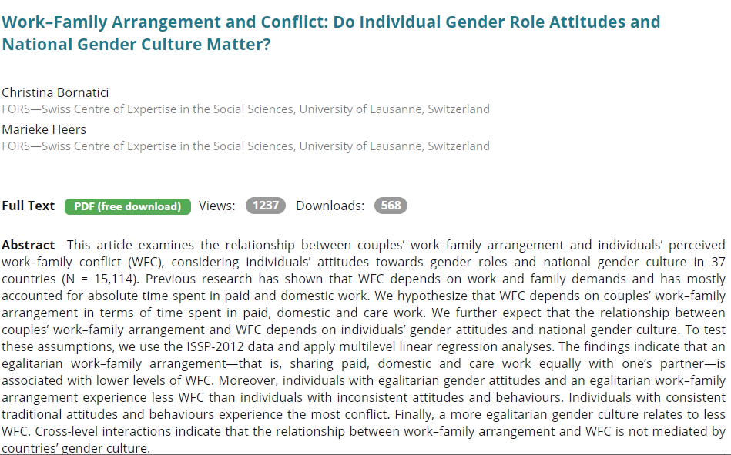
https://www.cogitatiopress.com/socialinclusion/article/view/2967/0

Slide 89
Posebnosti enot v mikropodatkih popisa in možnosti analiz
Npr. Naloga iz predloga dodatne literature:
Educational expansion and assortative mating.
Goal: The goal of the exercise is to analyze the female educational expansion and the changes overtime in educational assortative mating (who marries whom).
Samples: Select one country with at least 3 different samples.
Universe: Women 25 to 34 and their partners.
Variables: You decide
Figures and indicators: Produce (i) graph where we the educational expansion can be observed (women’s educational distribution overtime) and (ii) one table with the proportion of women 25-34 in union by educational homogamy, hypergamy and hypogamy.
http://www.dwbproject.org/export/sites/default/events/doc/dwb_tc5_practical-session_exercises1-3.pdf
Dodatna literatura http://paa2015.princeton.edu/uploads/152053

Slide 90
Priprava datoteke
Združevanje podatkov zakonca oz. partnerja (uporabimo id_go )
Preimenujemo izb v izb_z (za zenske).
Priključimo podatke za izb za moške…

Slide 91
Primeri uporabe sekundarnih podatkov
Na strani https://www.ukdataservice.ac.uk/use-data/data-in-use (Find out what others have done with UK Data Service data and take a look at some selected case studies from researchers and teachers.) si izberite en primer – katerikoli sklop.
Npr. https://www.ukdataservice.ac.uk/media/338281/sass_crimeworkbook.pdf

Slide 92
Učenje
Poletne šole, seminarji
NCRM seznam
GESIS
ICPSR
CESSDA Training
You can find training, advice and educational resources on:
discovering and using data,
managing research data,
preserving data and using CESSDA's tools and services.
SSH Training Discovery Toolkit

Slide 93
Primeri analiz in priročniki
Učne vsebine za študente in predavatelje
Na ICPSR so pripravili številne uporabne vsebine za vse, ki delajo s podatki, zlasti študente. Zajete so teme: kako brati znanstvene članke, kako pripraviti raziskovalni načrt, kako interpretirati podatke iz statističnih programov, kako citirati podatke in drugo.

Slide 94
Ponovna uporaba in dostop do kvalitativnih podatkov
Special Collection - Digital Representations: 'Opportunities for re-using and publishing digital qualitative data‚ https://journals.sagepub.com/topic/sgo-subjects/3451/sgoa
Opportunities From the Digital Revolution: Implications for Researching, Publishing, and Consuming Qualitative Research
Louise Corti, Nigel Fielding
SAGE Open, vol. 6, 4, First Published November 1, 2016.
Editorial for Special Edition, Digital Representations: Re-Using and Publishing Digital Qualitative Data
Louise Corti, Nigel Fielding, Libby Bishop
SAGE Open, vol. 6, 4, First Published November 1, 2016.
Revisiting Qualitative Data Reuse: A Decade On
Libby Bishop, Arja Kuula-Luumi
SAGE Open, vol. 7, 1, First Published January 1, 2017.
Developing Research-Led Teaching: Two Cases of Practical Data Reuse in the Classroom
Maureen Haaker, Bethany Morgan-Brett
SAGE Open, vol. 7, 2, First Published April 16, 2017.

